Slide 1
FATEC COTIA · CIÊNCIA DE DADOS · PLN
AutoAudit
Saúde de Compliance
2.8 / 5
Interface de auditoria
Frontend em Streamlit, publicado na nuvem
Conformidade baixa
Anderson Capelini Andrade · RA 2701352423046
Moisés Germano Leite · RA 2701352423043
Prof. Braz Izaias da Silva Junior · 27/10/2026
Notes:
Abertura (30 s). Hoje vamos apresentar a interface do AutoAudit, que audita políticas de segurança da informação com PLN e devolve uma nota de Saúde de Compliance de 0 a 5. A interface já está publicada na nuvem. Importante avisar logo de início: nesta versão os resultados são simulados, enquanto o backend não está pronto.

Slide 2




O que a interface faz
O analista envia a política de segurança da empresa e recebe um diagnóstico com notas, lacunas e sugestões de correção.
1. Enviar
2. Analisar
3. Resultado
4. Histórico
PDF ou DOCX da política, com a opção de incluir a Verificação Prática.
PLN compara cada cláusula com a base normativa (NIST, LGPD) e aponta lacunas.
Nota 0–5, lacunas por severidade, sugestão de redação e testes práticos.
Auditorias anteriores e evolução da nota ao longo do tempo.
Notes:
Objetivo (1 min). O fluxo tem quatro momentos: enviar o documento, analisar, ver o resultado e consultar o histórico. A nota de Saúde de Compliance combina duas avaliações: a documental (a política é clara e completa?) e a prática (os controles existem de fato?).

Slide 3


Onde o frontend se encaixa
Frontend
Backend + PLN
Banco de dados
Verificação Prática
Streamlit
FastAPI, LangChain, FAISS
MongoDB
Pentest em laboratório
Pronto e publicado
Sprint 3
Entregue em 20/10
Sprint 3
autoaudit.streamlit.app
Hoje: dados simulados
Modelo já compatível
DVWA, Juice Shop, Metasploitable
Os resultados exibidos hoje são simulados. O formato dos dados já é o definitivo: quando o backend existir, só uma função muda.
Notes:
Arquitetura (1 min). Frontend e banco estão prontos. Backend com PLN real e Verificação Prática ficam para a Sprint 3. Por isso a interface mostra dados simulados, e isso aparece escrito na própria barra lateral do app. O que está decidido é o formato dos dados, que é o mesmo da coleção relatórios do banco.

Slide 4
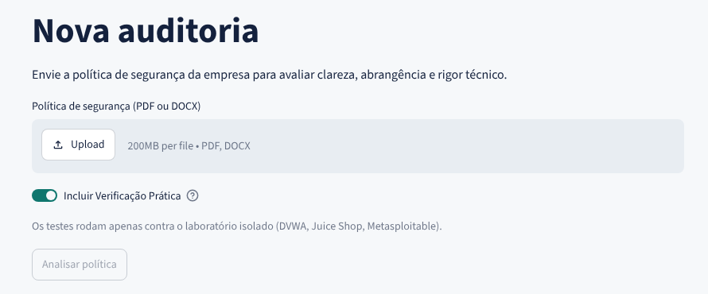
Tela 1 · Nova auditoria
Upload de PDF ou DOCX
Formatos comuns de política de segurança.
Verificação Prática opcional
Liga ou desliga os testes em laboratório.
Escopo explícito
Testes só contra o laboratório isolado.
O botão só habilita depois que um arquivo é enviado.
Notes:
Tela 1 (1 min). Upload de PDF ou DOCX e uma chave para incluir a Verificação Prática. Quando ligada, aparece o aviso de que os testes rodam apenas contra o laboratório isolado: DVWA, Juice Shop e Metasploitable. O botão Analisar política fica desabilitado até haver arquivo.

Slide 5
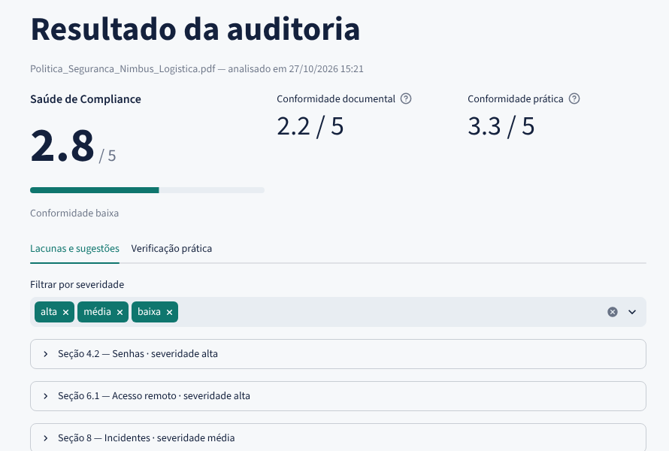
Tela 2 · Resultado da auditoria
Saúde de Compliance
Nota de 0 a 5, barra de progresso e faixa (de crítica a boa conformidade).
Duas notas de apoio
Documental: a política é clara? Prática: os controles existem?
Filtro por severidade
Alta, média e baixa, para priorizar as correções.
Notes:
Tela 2 (1 min 30). A nota principal é a Saúde de Compliance. Hoje ela é a média simples da nota documental e da prática; é uma regra provisória. Se a Verificação Prática não rodou, a nota considera só a parte documental. Abaixo ficam as abas de lacunas e de verificação prática.

Slide 6
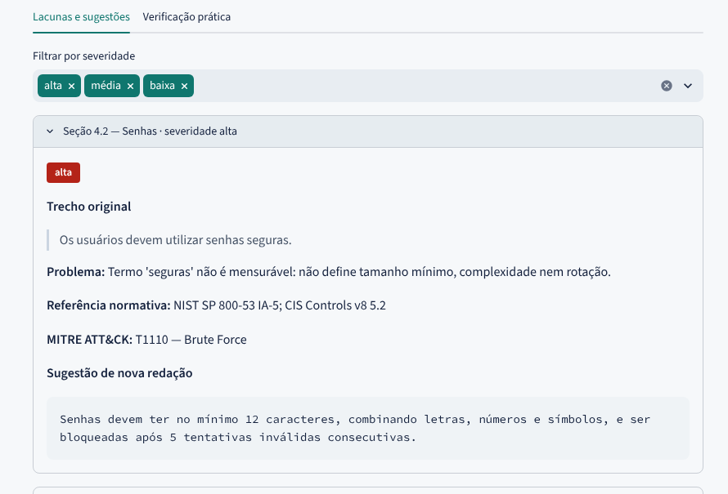
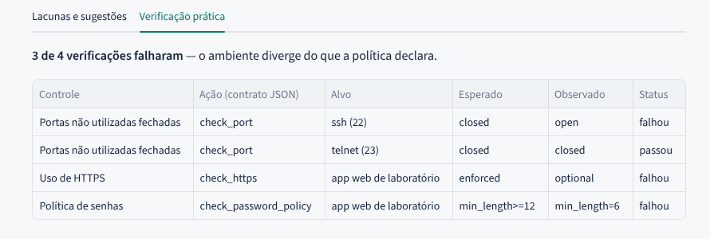
O que o analista recebe
Verificação prática: o que a política exige (esperado) contra o que o ambiente tem (observado).
Scanners automatizados podem gerar falsos positivos. A interface avisa e pede validação por um analista.
Lacuna: trecho original, problema, norma de referência, técnica MITRE e nova redação.
Notes:
Conteúdo da auditoria (1 min 30). Cada lacuna mostra o trecho original da política, o problema, a referência normativa, a técnica MITRE ATT&CK quando existe e uma sugestão de nova redação pronta para copiar. A aba de verificação compara esperado e observado e mostra quantos controles falharam. A interface avisa sobre falsos positivos: o AutoAudit é um assistente, não substitui o analista.

Slide 7
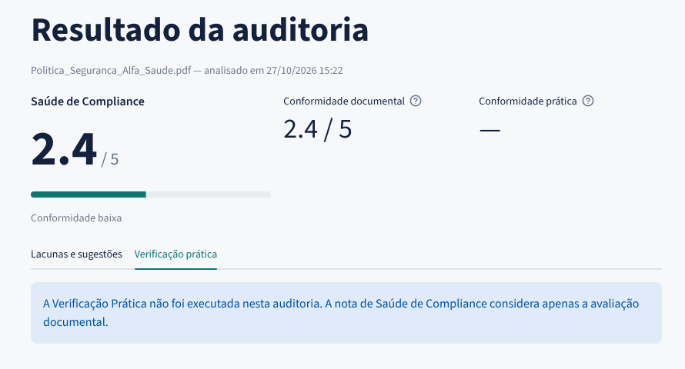
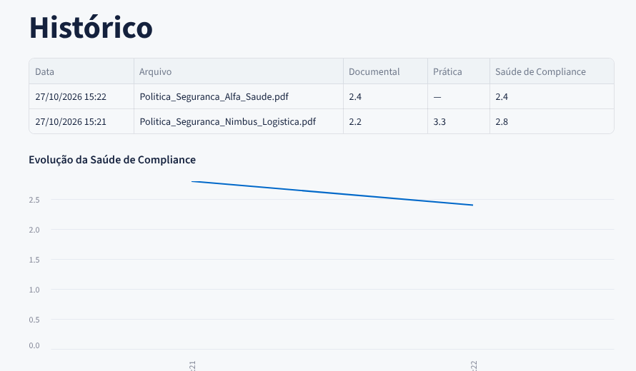
Sem verificação e histórico
Sem Verificação Prática, a nota prática aparece como “—” e a Saúde de Compliance usa só a parte documental.
Histórico: tabela das auditorias, prévia do gráfico de evolução (na versão final, por política) e reabertura de qualquer resultado.
Notes:
Estados especiais (1 min). Quando a Verificação Prática não é executada, o app trata isso como um estado válido e explica ao usuário. No histórico, o gráfico de evolução é uma prévia: na versão final ele compara versões da mesma política ao longo do tempo. Hoje a lista vale só para a sessão do navegador; com o backend conectado ao MongoDB ela passa a ser permanente.

Slide 8
Do frontend ao banco de dados
Frontend · analisar_documento()
MongoDB · coleção relatorios
{ arquivo, data,
nota_documental, nota_pratica,
saude_compliance,
lacunas: [ … ],
verificacoes: [ … ] | null }
{ arquivo, criado_em,
nota_documental, nota_pratica,
saude_compliance,
lacunas: [ … ],
verificacoes: [ … ] | null }
Mesmos nomes de campo nos dois lados: o backend grava e lê sem tradução.
Para conectar, o frontend troca só a função que simula a análise por uma chamada à API.
Notes:
Integração (1 min). O banco foi modelado a partir do que o frontend já devolve. A coleção relatorios tem os mesmos campos do dicionário de analisar_documento(); só a data muda de formato (criado_em é data no banco e texto dd/mm/aaaa na tela). O relatório da Nimbus Logística que está no banco tem a mesma lacuna de senhas que vemos na tela.

Slide 9
Demonstração ao vivo
autoaudit.streamlit.app
Enviar uma política com a Verificação Prática ligada
Abrir uma lacuna e ler a sugestão de redação
Ver os testes práticos e o filtro por severidade
Enviar outra política sem a Verificação Prática
Consultar o Histórico
Notes:
Transição para a demonstração. Agora vamos ao app publicado. Seguir o roteiro: docs/roteiro_fala_frontend.md. Plano B: executar localmente com streamlit run frontend/app.py ou usar as capturas dos slides 4 a 7.

Slide 10

Próximos passos (Sprint 3)
PLN real
Testar o motor com os modelos de política SANS, extrair lacunas do documento e normalizar a severidade.
Backend e banco
API em FastAPI gravando e lendo o MongoDB; histórico permanente.
Mais normas
Carregar o CIS Controls e completar os mapeamentos entre normas.
Verificação Prática
Pentest controlado no laboratório, com resultados reais na interface.
Apresentação final: 24/11/2026
Notes:
Próximos passos (30 s). Sprint 3: motor de PLN real, backend em FastAPI ligado ao banco, carga do CIS e Verificação Prática de verdade. Apresentação final em 24/11.

Slide 11
Obrigado!
Perguntas?
Anderson Capelini Andrade · RA 2701352423046 | Moisés Germano Leite · RA 2701352423043
Notes:
Perguntas. O repositório está em github.com/A-Capelini/AutoAudit.

